Slide 1
ENFERMEDADES PROFESIONALES
GRUPO Nº 17
Brizuela
Moyano
Rossi
Sarracini

Slide 2
OBJETIVOS
Concepto de enfermedad profesional y diferencias con accidente laboral.
Marco legal.
Causas, características y condicionantes.
Agentes de riesgo.
Medidas de prevención.
Mecanismos de actuación.

Slide 3
Concepto
Enfermedad producida por el acto de ejercer un oficio o profesión, o por consecuencia de las condiciones de trabajo.
No surge de un día para otro; se requiere de un tiempo prolongado de exposición a un ambiente o actividad riesgosa.
Accidente de trabajo ≠ Enfermedad profesional → Diferencias

Slide 4
Marco Legal
Ley 24557: Ley de Riesgos de Trabajo.
Decreto 658/96: Listado de enfermedades profesionales.
Decreto 1278/2000: Enfermedades no incluídas.
Decreto 1167/2003: Modificaciones al listado de enfermedades.
Decreto 49/2014: Modificaciones al listado de enfermedades.

Slide 5
Ley 24557: Ley de Riesgos de Trabajo
Prevé una cobertura total de todos los eventos dañosos originados en el trabajo u ocurridos por el hecho o en ocasión del trabajo.
Contingencias cubiertas por la LRT:
Accidentes de trabajo en in itinere
Enfermedades profesionales
Incapacidad e invalidez
Muerte
Desempleo como contingencia dentro de la LRT
Contingencias NO cubiertas por la LRT:
por dolo o fuerza mayor
incapacidades preexistentes

Slide 6
Decreto 658/1996
Noción de enfermedad profesional.
Listado de enfermedades profesionales.
Agente de riesgo, exposición, cuadro clínico y actividades.
Decreto 1278/2000
Incluye como enfermedad profesional las determinadas por la Comisión Médica Central.
Decreto 1167/2003 y 49/2014
Incorporación de nuevas enfermedades al listado.

Slide 7
Características de las EP
No violentas, se van produciendo paulatinamente.
Suelen no manifestarse hasta que se revelan los síntomas graves o irreversibles.
Generalmente desencadenan situaciones graves e incapacitantes.
Pueden ser prevenidas.
Generan derechos y obligaciones .

Slide 8
Causas/Factores generadores
Variabilidad biológica.
Multicausalidad.
Inespecificacidad clínica.
Condiciones de exposición.
El origen de las enfermedades son las que llevan a que se considere si son o no profesionales.

Slide 9
Otros factores
Concentración del agente contaminante.
Características personales del trabajador.
Presencia de varios contaminantes al mismo tiempo.
Relatividad de la salud.
Condiciones de seguridad.
Riesgo en la utilización de máquinas y herramientas.
Diseño del área de trabajo.
Almacenamiento, manipulación y transporte.
Sistemas de protección contra contactos indirectos.

Slide 10
Aspectos básicos
Elementos que permiten diferenciarlas de las enfermedades comunes:
1) Agente
2) Exposición
3) Enfermedad
4) Relación de causalidad

Slide 11
1) Agente
Debe existir un agente en el ambiente de trabajo que por sus propiedades puede producir un daño a la salud.
Podemos dividirlos en cuatro clases de categorías:
Agentes químicos
Agentes físicos
Agentes biológicos
Agentes ergonómicos

Slide 12
2) Exposición
Demostrar que el contacto entre el trabajador afectado y el agente o condiciones de trabajo nocivas sean capaces de provocar un daño a la salud.
Contacto continuo y repetido en el tiempo.
Contacto eventual o coyuntural NO es exposición.

Slide 13
3) Enfermedad
Enfermedad debe estar claramente definida en todos sus elementos clínicos y terapéuticos.
Enfermedad debe estar catalogada dentro del listado oficial publicado por el Ministerio de Empleo y Seg. Social.
Fundamentos:
- Patológicos
- Clínico: síntomas y agentes
- Anátomo-patológico: lesiones
- Experimental

Slide 14
4) Relación de causalidad
Es difícil determinar las causas de las enfermedades laborales por:
Período de latencia
Cambio de trabajo de las personas
Comportamiento

Slide 15
Listado de Enfermedades Profesionales (Decreto 658/96)
Aspectos a considerar:
Agente
Descripción
Actividades que pueden generar enfermedad
Medidas de prevención

Slide 16
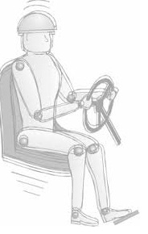
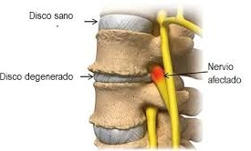
ENFERMEDADES GENERADAS POR AGENTES FISICOS
“CALCIFICACION DE LOS DISCOS INTERVERTEBRALES”
AGENTE: Vibraciones de cuerpo entero
DESCRIPCION: daño discos intervertebrales
ACTIVIDADES QUE PUEDEN GENERAR ENFERMEDAD:
conducción vehículos pesados
MEDIDAS DE PREVENCION: * eliminar vibraciones
* elementos amortiguamiento

Slide 17
ENFERMEDADES GENERADAS POR AGENTES FISICOS
“CALCIFICACION DE LOS DISCOS INTERVERTEBRALES”
AGENTE: VIBRACIONES DE CUERPO ENTERO
DESCRIPCION: Un disco intervertebral es cada una de las almohadillas que separan las vértebras de la columna vertebral. Cada uno forma un amortiguamiento cartilaginoso que organiza y permite ligeros movimientos de las vértebras y actúa como un ligamento que las mantiene juntas
ACTIVIDADES QUE PUEDEN GENERAR EXPOSICION:
Actividades que expongan a las vibraciones de cuerpo entero, principalmente:
— Conductores de vehículos pesados
— Operadoras de grúas y equipos pesados.
MEDIDAS DE PREVENCION:
la mejor manera de prevenir los riesgos es eliminando las vibraciones en la fuente de las mismas
Si eso no es posible, se debe tratar de que no lleguen al individuo que trabaja, con distintos elementos de amortiguación.

Slide 18

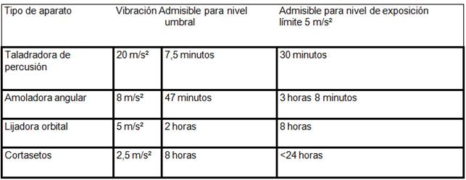
ENFERMEDADES GENERADAS POR AGENTES FISICOS
“AFECCIONES OSTEOARTICULARES CONFIRMADAS POR EXAMENES RADIOLOGICOS”
AGENTE: Vibraciones transmitidas a la extremidad superior por maquinarias y herramientas
DESCRIPCION: lesión de huesos, cartílagos, articulaciones
ACTIVIDADES QUE PUEDEN GENERAR ENFERMEDAD:
martillo neumático, taladros, sierras mecánicas.
MEDIDAS DE PREVENCION * fuente
* amortiguamiento

Slide 19
ENFERMEDADES GENERADAS POR AGENTES FISICOS
“AFECCIONES OSTEOARTICULARES CONFIRMADAS POR EXAMENES RADIOLOGICOS”
AGENTE: VIBRACIONES TRANSMITIDAS A LA EXTREMIDAD SUPERIOR POR MAQUINARIAS Y HERRAMIENTAS
DESCRIPCION: Son aquellas que afectan a los huesos, cartílagos, tendones y/o articulaciones, temporal o permanente, lo cual ocasiona discapacidad leve, moderada o severa. .
ACTIVIDADES QUE PUEDEN GENERAR EXPOSICION:
Trabajos que comportan el manejo de maquinarias que transmiten vibraciones como: Martillo neumático, punzones, taladros, taladros a percusión, perforadoras, pulidoras, esmeriles, sierras mecánicas, destrozadoras.
Utilización de remachadoras y de pistolas de sellado.
Trabajos que exponen al apoyo del talón de la mano en forma reiterativa percutiendo sobre un plano fijo y rígido así como los choques transmitidos a la eminencia hipotenar por una herramienta percutante.
MEDIDAS DE PREVENCION:
la mejor manera de prevenir los riesgos es eliminando las vibraciones en la fuente de las mismas
Si eso no es posible, se debe tratar de que no lleguen al individuo que trabaja, con distintos elementos de amortiguación.

Slide 20
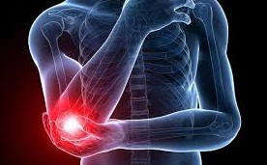
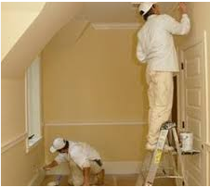
ENFERMEDADES GENERADAS POR AGENTES FISICOS
“EPICONDILITIS”
AGENTE: Posiciones forzadas y gestos repetitivos en el trabajo
DESCRIPCION: Dolor en la cara externa del codo
ACTIVIDADES QUE PUEDEN GENERAR ENFERMEDAD: movimientos repetitivos
MEDIDAS DE PREVENCION * evitar posiciones incomodas
* tiempo de exposición

Slide 21
ENFERMEDADES GENERADAS POR AGENTES FISICOS
“EPICONDILITIS”
AGENTE: POSICIONES FORZADAS Y GESTOS REPETITIVOS EN EL TRABAJO I
DESCRIPCION: La epicondilitis, conocida también como codo del tenista, es una lesión caracterizada por dolor en la cara externa del codo, en la región del epicóndilo, eminencia ósea que se encuentra en la parte lateral y externa de la epífisIs inferior del húmero
ACTIVIDADES QUE PUEDEN GENERAR EXPOSICION:
Trabajos que requieren de movimientos repetitivos de aprehensión o de extensión de la mano, o de supinación y prono-supinación.
Trabajos que requieren de movimientos repetitivos de aducción o de flexión y pronación de la mano y la muñeca, o movimientos de supinación y prono-supinación.
Trabajos que requieren de un apoyo prolongado sobre la cara posterior del codo.
MEDIDAS DE PREVENCION:
Disminuir posiciones incómodas de los codos y realizar movimientos con una técnica correcta.
Descanso a estas partes después de sesiones de actividad elevada puede contribuir a evitar la aparición de esta patología.

Slide 22
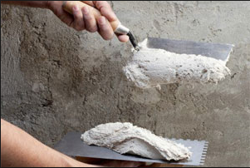
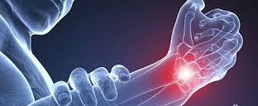
ENFERMEDADES GENERADAS POR AGENTES FISICOS
“SINDROME DEL TUNEL CARPIANO”
AGENTE: Posiciones forzadas y gestos repetitivos en el trabajo I
DESCRIPCION: dolor en la base de la muñeca
ACTIVIDADES QUE PUEDEN GENERAR ENFERMEDAD: movimientos repetitivos
MEDIDAS DE PREVENCION * disminuir posiciones incomodas
* herramientas mas cómodas
* tiempo de exposición

Slide 23
ENFERMEDADES GENERADAS POR AGENTES FISICOS
“SINDROME DEL TUNEL CARPIANO”
AGENTE: POSICIONES FORZADAS Y GESTOS REPETITIVOS EN EL TRABAJO I
DESCRIPCION: El síndrome de túnel carpiano causa dolor y otros síntomas en la mano debido a la irritación de un nervio en la base de la muñeca
ACTIVIDADES QUE PUEDEN GENERAR EXPOSICION:
Trabajos que requieren de movimientos repetidos o mantenidos de los tendones extensores y flexores de la mano y los dedos.
Trabajos que requieren de movimientos repetidos o mantenidos de extensión de la muñeca o de aprehensión de la mano, o bien de un apoyo prolongado del carpo o de una presión mantenida o repetida sobre el talón de la mano.
MEDIDAS DE PREVENCION:
Disminuir posiciones incómodas de las muñecas y los movimientos manuales repetitivos
Se recomienda rediseñar las herramientas o los mangos de las herramientas para que las muñecas del usuario puedan mantener una posición más natural durante el trabajo
Controlar el sobrepeso

Slide 24
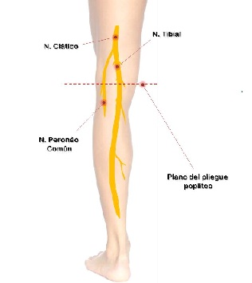
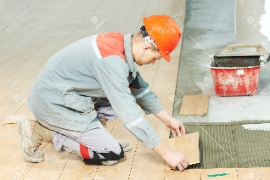
ENFERMEDADES GENERADAS POR AGENTES FISICOS
“SINDROME DE COMPRESION DEL NERVIO CIATICO POPLITEO EXTERNO”
AGENTE: Posiciones forzadas y gestos repetitivos en el trabajo II
DESCRIPCION: dolor región próxima a la rodilla evitando su movimiento
ACTIVIDADES QUE PUEDEN GENERAR ENFERMEDAD: trabajos en cuclillas
MEDIDAS DE PREVENCION * disminuir posiciones
* tiempo de exposición

Slide 25
ENFERMEDADES GENERADAS POR AGENTES FISICOS
“SINDROME DE COMPRESION DEL NERVIO CIATICO POPLITEO EXTERNO”
AGENTE: POSICIONES FORZADAS Y GESTOS REPETITIVOS EN EL TRABAJO II
DESCRIPCION: En esta región próxima a la rodilla, puede ocasionar la parálisis del nervio, provocando la falta de contracción de los músculos flexores dorsales y eversores del tobillo, ocasionando un pie caído.
ACTIVIDADES QUE PUEDEN GENERAR EXPOSICION:
Trabajos que requieren habitualmente de una posición en cuclillas mantenida.
Trabajos que requieren habitualmente de una posición de rodillas mantenida.
MEDIDAS DE PREVENCION:
Disminuir posiciones en cuclillas y de rodillas mantenida.
Descanso a estas partes después de sesiones de actividad elevada puede contribuir a evitar la aparición de esta patología.

Slide 26
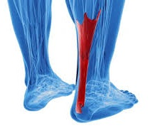
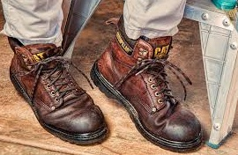
ENFERMEDADES GENERADAS POR AGENTES FISICOS
“TENDINITIS DEL TENDON DE AQUILES”
AGENTE: Posiciones forzadas y gestos repetitivos en el trabajo II
DESCRIPCION: tendón se inflama causando dolor
ACTIVIDADES QUE PUEDEN GENERAR ENFERMEDAD: trabajos punta de pies
MEDIDAS DE PREVENCION * disminuir posiciones
* tiempo de exposición

Slide 27
ENFERMEDADES GENERADAS POR AGENTES FISICOS
“TENDINITIS DEL TENDON DE AQUILES”
AGENTE: POSICIONES FORZADAS Y GESTOS REPETITIVOS EN EL TRABAJO II
DESCRIPCION: Es una afección que ocurre cuando el tendón que conecta la parte posterior de la pierna al talón se inflama y duele cerca de la parte inferior del pie.
ACTIVIDADES QUE PUEDEN GENERAR EXPOSICION:
Trabajos que requieren habitualmente de mantener en forma prolongada la posición en punta de pies.
MEDIDAS DE PREVENCION:
Disminuir posiciones en punta de pie prolongadas.
Estirar las pantorrillas luego de esta actividad
Masajear las pantorrillas luego de esta actividad

Slide 28
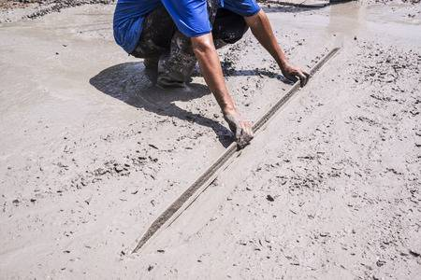
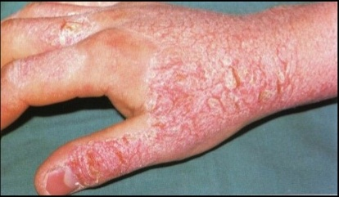
ENFERMEDADES GENERADAS POR AGENTES QUIMICOS
“DERMATITIS AGUDA IRRITATIVA”
AGENTE: Cemento
DESCRIPCION
ACTIVIDADES QUE PUEDEN GENERAR ENFERMEDAD
MEDIDAS DE PREVENCION

Slide 29
ENFERMEDADES GENERADAS POR AGENTES QUIMICOS
“DERMATITIS AGUDA IRRITATIVA”
AGENTE: CEMENTO
DESCRIPCION: No es causada por una alergia, sino que es la reacción de la piel a una sustancia o fricción irritante.
ACTIVIDADES QUE PUEDEN GENERAR EXPOSICION:
  Fabricación, molienda, embolsado, transporte manual del cemento.
  Fabricación de productos aglomerados, moldeados, microvibrados que contienen cemento.
  Manipulación del cemento en los trabajos de construcción y obras públicas.
MEDIDAS DE PREVENCION:
Utilización de Elementos de protección personal, (barbijos, guantes, ropa adecuada)

Slide 30
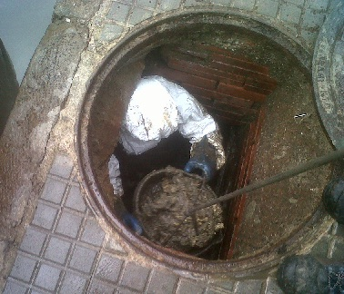
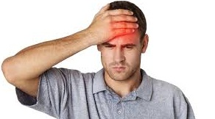
ENFERMEDADES GENERADAS POR AGENTES BIOLOGICOS
“SINDROME DE WEIL”
AGENTE: Leptospira (leptospirosis)
DESCRIPCION
ACTIVIDADES QUE PUEDEN GENERAR ENFERMEDAD
MEDIDAS DE PREVENCION

Slide 31
ENFERMEDADES GENERADAS POR AGENTES BIOLOGICOS
“SINDROME DE WEIL”
AGENTE: LEPTOSPIRA (LEPTOSPIROSIS)
DESCRIPCION: es una enfermedad bacteriana. Corresponde a una enfermedad febril producida por la Leptospira, una bacteria, que afecta a humanos y un amplio rango de animales, produciendo Insuficiencia renal, Insuficiencia hepática ó Meningitis.
ACTIVIDADES QUE PUEDEN GENERAR EXPOSICION:
  Limpieza de alcantarillas.
MEDIDAS DE PREVENCION:
Utilización de Elementos de protección personal, (barbijos, guantes, ropa adecuada)

Slide 32
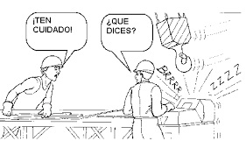
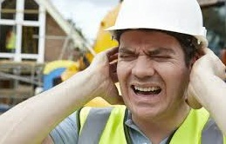
ENFERMEDADES GENERADAS POR AGENTES FISICOS
“HIPOACUSIA PERCEPTIVA”
AGENTE: Ruido / Presión superior a la atmosférica
DESCRIPCION
ACTIVIDADES QUE PUEDEN GENERAR ENFERMEDAD
MEDIDAS DE PREVENCION

Slide 33
ENFERMEDADES GENERADAS POR AGENTES FISICOS
“HIPOACUSIA PERCEPTIVA”
AGENTE: RUIDO
DESCRIPCION: Es la disminución del nivel de audición de una persona por debajo de lo normal. Puede presentarse en forma unilateral o bilateral, según afecta a un solo oído o a ambos, respectivamente. Se daña el oído interno.
ACTIVIDADES QUE PUEDEN GENERAR EXPOSICION:
  Todo trabajo que importe exposición a una intensidad de presión sonora superior a 85 decibeles de nivel sonoro continuo equivalente.
  Utilización de herramientas neumáticas (perforadores, martillos, taladros).
  La molienda de piedras y minerales.
  El manejo de maquinaria pesada en transporte de carga, minería, obras públicas, tractores agrícolas.
MEDIDAS DE PREVENCION:
  Actuación sobre el foco emisor. Impedir o dificultar la transmisión del ruido, aislando (encerrando), utilizar pantallas absorbentes, etc.
  Utilización de Elementos de protección personal: Protectores de los oídos (tampones o protectores de copa).

Slide 34
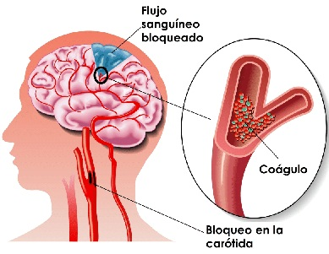
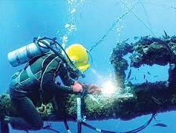
ENFERMEDADES GENERADAS POR AGENTES FISICOS
“TROMBOSIS CEREBRAL”
AGENTE: Presión superior a la atmosférica estándar
DESCRIPCION
ACTIVIDADES QUE PUEDEN GENERAR ENFERMEDAD
MEDIDAS DE PREVENCION

Slide 35
ENFERMEDADES GENERADAS POR AGENTES FISICOS
“TROMBOSIS CEREBRAL”
AGENTE: PRESION SUPERIOR a la presión atmosférica estándar
DESCRIPCION: Daño neurológico cerebral o medular producido por trombosis (formación de un coágulo en el interior de un vaso sanguíneo) consecutivas a accidente por descompresión inadecuada.
ACTIVIDADES QUE PUEDEN GENERAR EXPOSICION:
  Trabajos efectuados por los operadores de cámaras submarinas hiperbáricas.
  Buzos con escafandra o provistos de equipos de buceo autónomo.
  Todo trabajo efectuado en un medio hiperbárico.
MEDIDAS DE PREVENCION:
  Buena aptitud física del trabajador
  Comprobar y asegurarse que TODOS los buceadores tienen la Titulación y Capacitación adecuada y necesaria
  Revisar, probar, controlar y reparar los equipos. Elaborar registros
  Contar con el Equipo Mínimo Obligatorio según tipo de trabajo en ambiente hiperbarico
  Elaborar un plan de trabajo
  Someter al trabajador a exámenes médicos especializados previamente

Slide 36
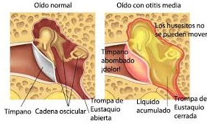
ENFERMEDADES GENERADAS POR AGENTES FISICOS
“OTITIS MEDIA SUBAGUDA O CRONICA”
AGENTE: Presión menor a la atmosférica estándar
DESCRIPCION
ACTIVIDADES QUE PUEDEN GENERAR ENFERMEDAD
MEDIDAS DE PREVENCION

Slide 37
ENFERMEDADES GENERADAS POR AGENTES FISICOS
“OTITIS MEDIA SUBAGUDA O CRONICA”
AGENTE: PRESION SUPERIOR a la presión atmosférica estándar
DESCRIPCION: Infección del oído medio, se produce abruptamente y provoca hinchazón y enrojecimiento. El líquido y el moco quedan atrapados dentro del oído y causan fiebre, dolor de oído y pérdida de la audición. Se dice que es subaguda cuando dura hasta 3 meses, y crónica, superado ese lapso.
ACTIVIDADES QUE PUEDEN GENERAR EXPOSICION:
  Trabajos efectuados por los operadores de cámaras submarinas hiperbáricas.
  Buzos con escafandra o provistos de equipos de buceo autónomo.
  Todo trabajo efectuado en un medio hiperbárico.
MEDIDAS DE PREVENCION:
  Buena aptitud física del trabajador
  Comprobar y asegurarse que TODOS los buceadores tienen la Titulación y Capacitación adecuada y necesaria
  Revisar, probar, controlar y reparar los equipos. Elaborar registros
  Contar con el Equipo Mínimo Obligatorio según tipo de trabajo
  Elaborar un plan de trabajo
  Someter al trabajador a exámenes médicos especializados previamente

Slide 38

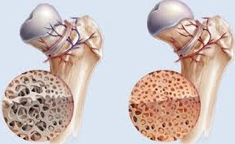
ENFERMEDADES GENERADAS POR AGENTES FISICOS
“OSTEONECROSIS”
AGENTE: Presión superior a la atmosférica estándar
DESCRIPCION
ACTIVIDADES QUE PUEDEN GENERAR ENFERMEDAD
MEDIDAS DE PREVENCION

Slide 39
ENFERMEDADES GENERADAS POR AGENTES FISICOS
“OSTEONECROSIS”
AGENTE: PRESION SUPERIOR a la presión atmosférica estándar
DESCRIPCION: Disminución del flujo sanguíneo en los huesos de las articulaciones y destrucción del tejido óseo en huesos largos, caderas y hombros asociados al trabajo en buceo con aire comprimido. Puede darse con o sin compromiso articular. Se producen dolores y limitaciones en la amplitud del movimiento de la articulación.
ACTIVIDADES QUE PUEDEN GENERAR EXPOSICION:
  Trabajos efectuados por los operadores de cámaras submarinas hiperbáricas.
  Buzos con escafandra o provistos de equipos de buceo autónomo.
  Todo trabajo efectuado en un medio hiperbárico.
MEDIDAS DE PREVENCION:
  Buena aptitud física del trabajador
  Comprobar y asegurarse que TODOS los buceadores tienen la Titulación y Capacitación adecuada y necesaria
  Revisar, probar, controlar y reparar los equipos. Elaborar registros
  Contar con el Equipo Mínimo Obligatorio según tipo de trabajo
  Elaborar un plan de trabajo
  Someter al trabajador a exámenes médicos especializados previamente

Slide 40
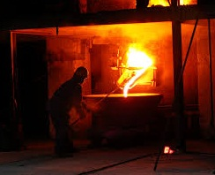
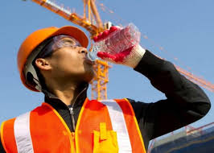
ENFERMEDADES GENERADAS POR AGENTES FISICOS
“ESTRES TERMICO: CALAMBRES MUSCULARES Y SUDORACIÓN PROFUSA, OLIGURIA EN AMBIENTES CON MAS DE 28ºC”
AGENTE: Calor
DESCRIPCION
ACTIVIDADES QUE PUEDEN GENERAR ENFERMEDAD
MEDIDAS DE PREVENCION

Slide 41
ENFERMEDADES GENERADAS POR AGENTES FISICOS
“ESTRES TERMICO: CALAMBRES MUSCULARES Y SUDORACIÓN PROFUSA, OLIGURIA EN AMBIENTES CON MAS DE 28ºC”
AGENTE: CALOR
DESCRIPCION: Pérdida de electrólitos, en ambientes con temperaturas efectivas superiores a 28ºC. Cuanto más alta es la temperatura ambiente, más rápido trabaja el corazón, se produce una aceleración del pulso, calambres, fatiga y agotamiento. La transpiración excesiva puede producir deshidratación. La oliguria es una disminución de la producción de orina.
ACTIVIDADES QUE PUEDEN GENERAR EXPOSICION:
  Todos los trabajos efectuados en ambientes donde la temperatura sobrepasa 28ºC y la humedad del aire el 90 % y que demandan actividad física.
  En los puestos de trabajo en los que existen focos de calor radiante muy intenso (bocas de hornos, por ejemplo)
  MEDIDAS DE PREVENCION:
  Acondicionado de los locales de trabajo, para conseguir unos niveles adecuados de temperatura y humedad, y asegurando una adecuada ventilación y renovación del aire.
  Ingestión frecuente de líquidos que hidraten, como agua o jugos.
  Establecer periodos de descanso en recintos climatizados.
  Ropa esencial de protección contra el calor. Trajes refrigerantes.

Slide 42
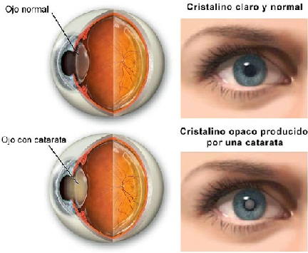
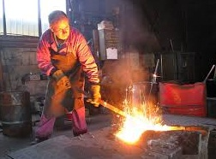
ENFERMEDADES GENERADAS POR AGENTES FISICOS
“CATARATA”
AGENTE: Radiación infrarroja
DESCRIPCION
ACTIVIDADES QUE PUEDEN GENERAR ENFERMEDAD
MEDIDAS DE PREVENCION

Slide 43
ENFERMEDADES GENERADAS POR AGENTES FISICOS
“CATARATA”
AGENTE:RADIACION INFRARROJA
DESCRIPCION: Pérdida gradual de la transparencia del lente natural del ojo llamado cristalino. Cuando esta lente se opaca, la luz no pasa en forma adecuada y la visión disminuye y se vuelve borrosa. La radiación infrarroja produce un aumento de la temperatura global del ojo, lo que se puede traducir en micro lesiones y quemaduras.
ACTIVIDADES QUE PUEDEN GENERAR EXPOSICION:
  Trabajos que exponen a las radiaciones infrarrojas emitidas por los metales incandescentes en trabajos de forja y fundición de metales.
  Trabajos en hornos de vidrio y en los trabajos del vidrio fundido a la mano, especialmente soplado y moldeado del vidrio incandescente.
  Trabajos mediante soldadura.
  MEDIDAS DE PREVENCION:
  Utilización de elementos de protección ocular acorde al tipo de trabajo (escafandras en hornos y mascaras para soldar en soldaduras) con protección al 100% para este tipo de radiación.

Slide 44
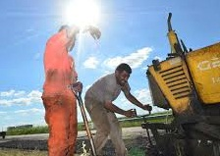
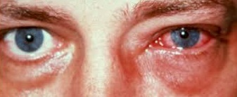
ENFERMEDADES GENERADAS POR AGENTES FISICOS
“QUERATO – CONJUNTIVITIS”
AGENTE: Radiación infrarroja. Radiación ultravioleta. Rayos laser
DESCRIPCION
ACTIVIDADES QUE PUEDEN GENERAR ENFERMEDAD
MEDIDAS DE PREVENCION

Slide 45
ENFERMEDADES GENERADAS POR AGENTES FISICOS
“QUERATO – CONJUNTIVITIS”
AGENTE: RADIACION INFRARROJA/ RADIACION UTRAVIOLETA / RAYOS LASER
DESCRIPCION: Se caracteriza por la secreción insuficiente de lágrimas y/o por una evaporación excesiva de las mismas. Es una sequedad muy prolongada de ambos ojos que puede derivar en la deshidratación de la conjuntiva y la córnea.
ACTIVIDADES QUE PUEDEN GENERAR EXPOSICION:
  Trabajos que exponen a las radiaciones infrarrojas emitidas por los metales incandescentes en trabajos de forja y fundición de metales.
  Trabajos en hornos de vidrio y en los trabajos del vidrio fundido a la mano, especialmente soplado y moldeado del vidrio incandescente.
  Trabajos a la intemperie que exponen a la radiación ultravioleta natural en actividades agrícolas y ganaderas, mineras, obras públicas, pesca, salvavidas, guardianes, entre otros.
  Trabajos que exponen a la radiación ultravioleta artificial, soldadura al arco, laboratorios bacteriológicos, curado de acrílicos en trabajo dental, proyectores de películas.
  MEDIDAS DE PREVENCION:
  El aire de las habitaciones ha de ser húmedo y fresco.
  Se recomienda descansar la vista si se trabaja durante largas horas
  Evitar humos.
  Evitar las corrientes de aire acondicionado.
  Evitar el uso prolongado y diario de lentes de contacto.

Slide 46
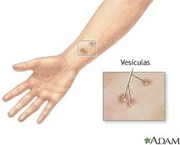
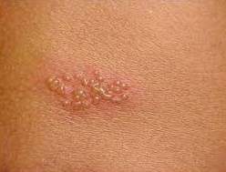
ENFERMEDADES GENERADAS POR AGENTES FISICOS
“FOTOSENSIBILIZACION”
AGENTE: Radiación ultravioleta
DESCRIPCION
ACTIVIDADES QUE PUEDEN GENERAR ENFERMEDAD
MEDIDAS DE PREVENCION

Slide 47
ENFERMEDADES GENERADAS POR AGENTES FISICOS
“FOTOSENSIBILIZACION”
AGENTE: RADIACION UTRAVIOLETA
DESCRIPCION: Enrojecimiento de la piel y, posteriormente, aparición de vesículas. Los síntomas aparecen sobre la parte del cuerpo expuesta al sol. Los síntomas aparecen de manera inmediata al exponer la piel a los rayos solares.
ACTIVIDADES QUE PUEDEN GENERAR EXPOSICION:
  Trabajos a la intemperie que exponen a la radiación ultravioleta natural en actividades agrícolas y ganaderas, mineras, obras públicas, pesca, salvavidas, guardianes, entre otros.
  Trabajos en montaña.
  Trabajos que exponen a la radiación ultravioleta artificial, soldadura al arco, laboratorios bacteriológicos, curado de acrílicos en trabajo dental, proyectores de películas.
  MEDIDAS DE PREVENCION:
    Evitar exposición al sol cuando sus rayos son más fuertes (entre las 10 a.m. y las 4 p.m.)
    Use protector solar con un FPS de 15 o más
    Utilice ropa protectora
    Use anteojos de sol con buena cobertura que le brinden 100 por ciento de protección contra los rayos UV

Slide 48
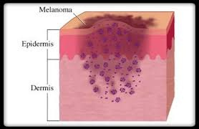
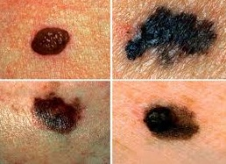
ENFERMEDADES GENERADAS POR AGENTES FISICOS
“CANCER DE PIEL”
AGENTE: Radiación ultravioleta
DESCRIPCION
ACTIVIDADES QUE PUEDEN GENERAR ENFERMEDAD
MEDIDAS DE PREVENCION

Slide 49
ENFERMEDADES GENERADAS POR AGENTES FISICOS
“CANCER DE PIEL”
AGENTE: RADIACION UTRAVIOLETA
DESCRIPCION: Cáncer ocasionado por un crecimiento descontrolado de células escamosas anómalas. Estas son células planas en la parte externa de la epidermis que se desprenden constantemente a medida que las nuevas células se forman.
ACTIVIDADES QUE PUEDEN GENERAR EXPOSICION:
  Trabajos a la intemperie que exponen a la radiación ultravioleta natural en actividades agrícolas y ganaderas, mineras, obras públicas, pesca, salvavidas, guardianes, entre otros.
  Trabajos en montaña.
  Trabajos que exponen a la radiación ultravioleta artificial, soldadura al arco, laboratorios bacteriológicos, curado de acrílicos en trabajo dental, proyectores de películas.
  MEDIDAS DE PREVENCION:
    Evitar exposición al sol cuando sus rayos son más fuertes (entre las 10 a.m. y las 4 p.m.)
    Use protector solar con un FPS de 15 o más
    Utilice ropa protectora
    Use anteojos de sol con buena cobertura que le brinden 100 por ciento de protección contra los rayos UV

Slide 50
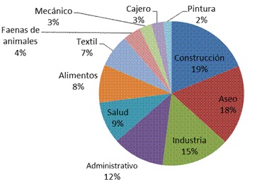
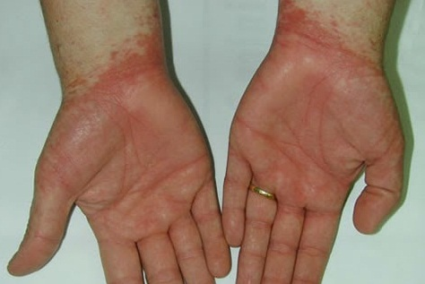
ENFERMEDADES GENERADAS POR AGENTES FISICOS Y QUIMICOS
“DERMATITIS”
AGENTE: Rayos laser. Cemento. Químicos
DESCRIPCION
ACTIVIDADES QUE PUEDEN GENERAR ENFERMEDAD
MEDIDAS DE PREVENCION
Estudio realizado en Chile año 2015
1,3 casos/1000 trabajadores/año
87,2% en las manos

Slide 51
ENFERMEDADES GENERADAS POR AGENTES FISICOS Y QUIMICOS
“DERMATITIS”
AGENTE: RAYOS LASER/ CEMENTO / QUIMICOS
DESCRIPCION: Inflamación aguda, subaguda o crónica de la epidermis y dermis causada por el contacto de la piel con agentes externos y caracterizada por prurito o sensación de quemazón en la piel.
ACTIVIDADES QUE PUEDEN GENERAR EXPOSICION:
  Soldadura.
  Pintura.
  Cementos y cales (álcalis).
  Ácidos.
  MEDIDAS DE PREVENCION:
    Uso de elementos de protección personal: como mascaras para soldar, guantes adecuados, etc.
    Uso de ropa adecuada que evite que la piel se encuentre expuesta.

Slide 52
Listado de Nuevas Enfermedades Profesionales (Decreto 49/2014)
Aspectos a considerar:
Agente
Descripción
Actividades que pueden generar enfermedad
Medidas de prevención
IMPORTANTE:
Período durante el cual las tareas descriptas deben ser ejecutadas no debe ser inferior a TRES (3) años cumplidos en forma continua o discontinua.

Slide 53
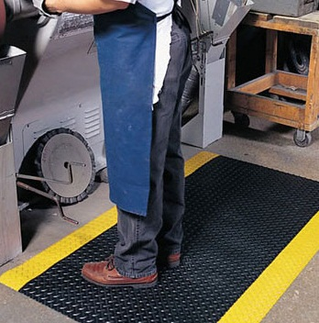
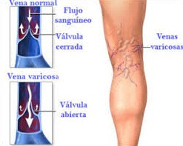
ENFERMEDADES GENERADAS POR AGENTES ERGONOMICOS
“VARICES PRIMITIVAS BILATERALES”
AGENTE: Aumento de la presión venosa en miembros inferiores
DESCRIPCION
ACTIVIDADES QUE PUEDEN GENERAR ENFERMEDAD
MEDIDAS DE PREVENCION

Slide 54
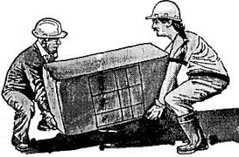
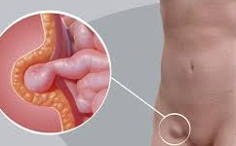
ENFERMEDADES GENERADAS POR AGENTES ERGONOMICOS
“HERNIA INGUINAL DIRECTA Y MIXTA”
AGENTE: Aumento de la presión intraabdominal
DESCRIPCION
ACTIVIDADES QUE PUEDEN GENERAR ENFERMEDAD
MEDIDAS DE PREVENCION

Slide 55
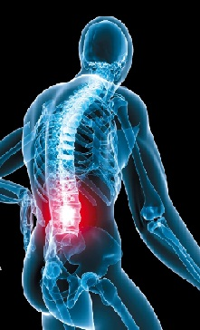
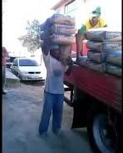
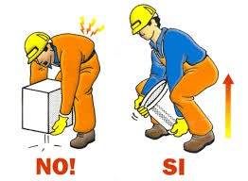
ENFERMEDADES GENERADAS POR AGENTES ERGONOMICOS
“HERNIA DISCAL LUMBO-SACRA”
AGENTE: Carga, posiciones forzadas y gestos repetitivos de la columna vertebral lumbosacra.
DESCRIPCION
ACTIVIDADES QUE PUEDEN GENERAR ENFERMEDAD
MEDIDAS DE PREVENCION

Slide 56
Acciones de prevención
Disciplinas encargadas de la prevención son:
Higiene y seguridad: prevención
Medicina del trabajo: prevención, curación y rehabilitación de los trabajadores

Slide 57
Cómo actuar frente a una enfermedad profesional?
Instrucciones operativas para empresas:
Actuar como si fuera un siniestro nuevo (aclarar si es una reagravación de un siniestro anterior). Efectuar una nueva denuncia dentro de las 24hs.
Comunicación al C.O.M. (confección y envío de la Solicitud de Atención y Denuncia de Accidente o Enfermedad Profesional).
PD: La fecha del siniestro debe ser la de la reagravación.

Slide 58
Cómo actuar frente a una enfermedad profesional?
Procedimiento operativo para trabajadores:
Debe comunicarlo inmediatamente a su superior.
En caso de ocurrir fuera del ámbito laboral y vinculado con el mismo:
1. concurrir a su empresa.
2. pedir a su superior una Solicitud de Atención. Con la misma éste le indicará el lugar al cual el trabajador debe dirigirse para su atención.
3. De no ser posible, debe comunicarse con el C.O.M.

Slide 59
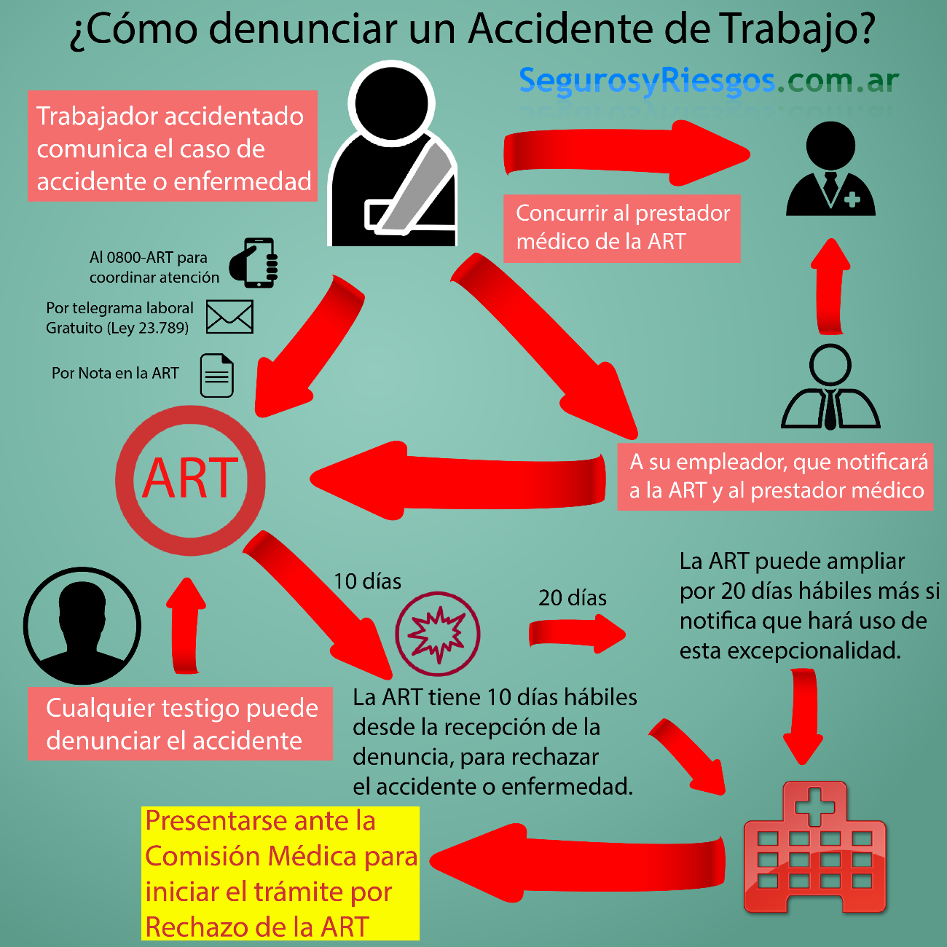

Slide 60
A tener en cuenta por el trabajador:
Por consultas llamar al C.O.M.
Tener a mano tarjeta de ART
Tener a mano centro de atención cercanos
Presentar al volver a trabajar la constancia de asistencia médica

Slide 61
Medidas para limitar accidentes y enfermedades profesionales
Organización y gestión de la Obra:
Asignación de responsabilidades.
Creación de un Comité de Higiene y Seguridad en el Trabajo.
Redacción de un Programa de Seguridad
Fases a tener en cuenta:
Prevención
Protección
Atención inmediata y eficaz de los accidentados

Slide 62
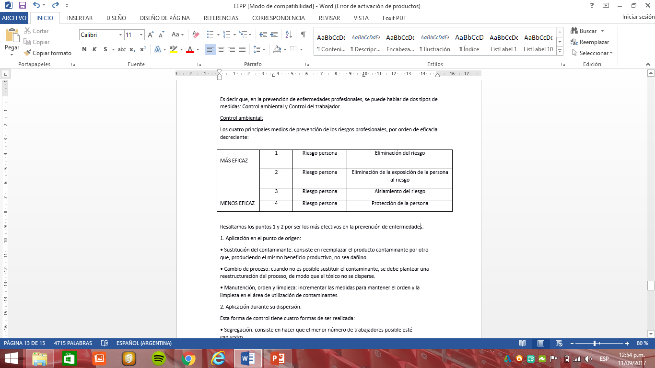
Herramientas para la prevención y detección precoz
Control ambiental
Control del trabajador:
Exámenes
Instrucción sobre riesgos
Protección personal

Slide 63
Exámenes médicos
Tipos de exámenes:
De ingreso
Periódicos
Previos a la transferencia de actividad
Posteriores a las ausencias prolongadas
Previos a la terminación de la relación laboral o de egreso

Slide 64
Exámenes médicos
La Ley de Riesgos del Trabajo exige la realización de exámenes médicos, para:
Preservar al trabajador, ante la falta de adecuación psicofísica para el trabajo o daños sufridos por la exposición a agentes de riesgo.
Liberar al empleador de responsabilidad ante factores preexistentes.
Será responsabilidad de las ART, sin perjuicio de que la Aseguradora pueda convenir con el empleador su realización.

Slide 65
Acciones de prevención
• Capacitación del personal
• Detección y eliminación de riesgos en los ambientes de trabajo
• Ante la imposibilidad de eliminar el riesgo, su atenuación
• Asesoramiento para adoptar elementos de probada eficiencia en protección personal
• Monitoreo posterior a la puesta en marcha de políticas de prevención.

Slide 66
Síntesis
Por medio de esta presentación logramos:
Cumplir con los objetivos inicialmente propuestos.
Informar y concientizar sobre la importancia del conocimiento de las diversas enfermedades, no solo las relativas a la construcción.
Reflexionar sobre la importancia de evitar la exposición a zonas de riesgo, evitando así accidentes o enfermedades profesionales.

Slide 67
FIN

